Slide 1

광계카메라를 이용한 차선 인식시스템 및 방법
광주과학기술원

Slide 2
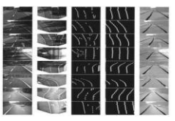
광계카메라를 이용한 차선 인식 시스템 및 방법
기술개요
도로 차선 인식의 정확도를 향상시키며 차량과 외부물체의 거리를 인식할 수 있는 차선 인식 시스템 기술임
차선 표시와 강한 윤곽선을 가진 도로뿐만 아니라 일반적인 도로인 경우에도 차선 인식의 정확도를 향상시키기 위해 광계카메라를 이용한 촬영 영상으로 올인포커스(All-in-focus)와 템플릿 매칭을 통해 사용자의 편리성과 안전성을 향상시킬 수 있음
사용자가 이용하는 도로 이외의 영역에 해당하는 노이즈를 제거하여 차선 검출 정확도를 향상시키고자 함
관심영역 내의 차선과 실제 사용자 차량의 위치정보를 템플릿 매칭부를 통해 사용할 차선을 매칭하고 선택하여 최종적으로 연결된 직선과 곡선의 형태로 도로 위의 사용차선을 검출할 수 있음
광계카메라를 이용한 차선 검출

Slide 3
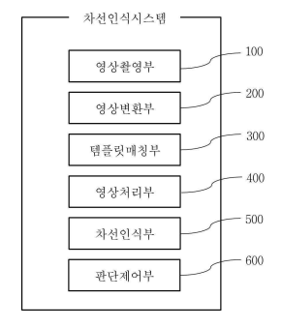
광계카메라를 이용한 차선 인식 시스템 및 방법
기술특징
영상촬영부를 통해 영상의 노이즈를 제거하고 어라운드뷰 영상으로 변환하여 템플릿을 생성하고, 차선 표식 후보 영역을 설정한 후 템플릿 매칭으로 차선 표식 간을 연결함
영상처리부에서 차선 표식 후보 영역에 확장 및 침식 처리하여 직선과 곡선인 차선을 연결하고, 차선 표식 후보 영역 중 관심 영역을 설정하여 사용차선을 선택 및 검출함
차선인식부에서 검출된 사용차선의 오류 여부와 차량의 차선이탈 여부를 판단할 수 있음
광계카메라를 이용하여 영상을 촬영하고 촬영된 영상을 입력하고 촬영입력부에 저장된 영상의 외부물체와 차량의 거리를 추정하는 깊이추정부의 정보를 포함하고 다수개의 초점을 갖는 영상으로 변환하여 선명도를 향상시킬 수 있음
차선인식시스템 구성

Slide 4
광계카메라를 이용한 차선 인식 시스템 및 방법
종래기술과
비교
종래 차량용 카메라 시스템은 단일 카메라에 레이저, 적외선 센서 등을 사용한 깊이 카메라(Time of Flight)방식과 양안 입체카메라를 포함하여 사용되고 있음
양안 입체카메라 방식은 좌우 카메라의 광축을 회전시키는 교차방식과 좌우 카메라 렌즈와 센서를 분리하여 관심물체의 거리에 따라 렌즈 혹은 센서를 수평으로 이동하여 주 시각을 조절하는 수평이동 방식이 있음
일반적으로 양안 입체 카메라와 별도의 센서를 도입하는 시스템은 종래의 단안 카메라보다 부피가 크고 고가이며, 두 대의 카메라를 6mm 이하로 접근할 수 없어 근접 영상을 촬영하기 어려워 영상 배율이 저하되고 두 대의 카메라를 사용하므로 좌우 카메라의 밝기, 색상, 화질 등의 불일치와 줌, 포커스 등의 연동이 불가능함에 따른 상하좌우 불일치, 배율 불일치, 화면 회전 등의 문제점이 있었음
이를 해결하기 위해 차량의 카메라로부터 획득한 영상을 조도 불변 영상으로 형성한 후 차선을 검출함으로써 차선 인식률을 향상시켜 차량이 이탈할 경우 경보할 수 있는 방법에 관한 특허가 있음. 그러나 차선을 인식할 때 원근감이 적용되기 때문에 도로를 한눈에 보기 어려우며 차량이 차선을 이탈할 경우, 이탈 정도를 사용자가 시각적으로 확인하기 어려운 문제점이 발생할 수 있음
또한 에지 필터나 차선 강조 필터로 차선 후보들을 검출하고 명도 차이를 이용하여 영상에서 경계를 이루는 부분을 차선 후보 검출하기 때문에 강한 윤곽선을 가진 도로에서만 적용이 가능한 문제점이 있었음
따라서, 차선 표시와 강한 윤곽선을 가진 도로 뿐만 아니라, 일반적인 도로 차선의 인식률을 향상시키고 실제 차량의 빠른 주행 속도에도 실시간으로 차선을 연결하여 사용자의 안전성을 향상시킬 수 있는 방안이 요구되었음

Slide 5
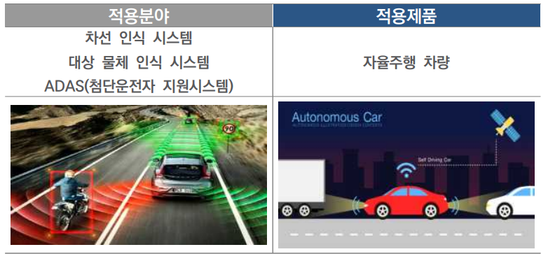
광계카메라를 이용한 차선 인식 시스템 및 방법
적용분야
자율주행 차량의 차선 인식 시스템, 대상 물체 인식 시스템, ADAS(첨단 운전자 지원 시스템)
관련특허
연 번 | 등록번호 | 발명의 명칭
1 | 10-1720679 | 광계카메라를 이용한 차선 인식 시스템 및 방법

Slide 6
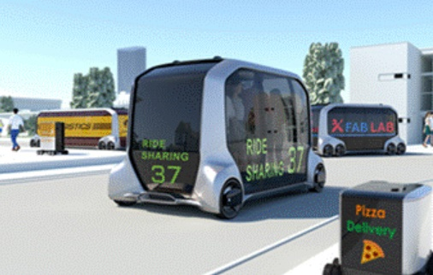
광계카메라를 이용한 차선 인식 시스템 및 방법
국내 및 해외
시장 동향
인공지능과 센서기술이 고도화되면서 무인 자율주행 자동차의 현실화를 눈앞에 두고 있음. 또한 5G 통신과 IoT기술로 도로-자동차 간, 자동차들 간의 실시간 통신 및 자율주행 기능 실용화가 예상됨
특히 5G 이동통신에 기반을 둔 초연결/초고속/초저지연 네트워크 시대가 2020년 경 도래하여, 당초 예상보다 훨씬 빠른 2020년대 초반 자율주행차가 본격화될 전망임
GM, 포드, 다임러, 도요타, 혼다, 현대/기아, 르노/닛산/미쓰비시, 푸조 등 대부분 완성차 회사와 구글 웨이모, 애플 등 플랫폼 기업이 자율주행차 사업에 사활을 걸고 있음
GM은 2017년 독일 오펠 등 유럽 사업을 매각하고, 자율주행 자회사인 GM 크루즈에 10억 달러 투자하였으며, 혼다와 일본 소프트 뱅크는 GM 크루즈에 각각 22억 5천 만달러, 27억 5천 만 달러 투자함
일본 도요타는 자율주행차량 및 배차 서비스 확대를 위해 소프트뱅크와 공동출자회사 설립 및 유통업체들과의 제휴를 발표함
BMW는 완성차 업체인 Fiat Chrysler를 포함해 자동차 부품업체인 Continental 및 Delphi와 제휴에 이어 2016년 Intel 및 Mobileye와 플랫폼을 공동 설립해 자율주행차를 개발 중임
도요타 자율주행 상용차 e-팔레트 개념도
※ 출처 : 도요타

Slide 7
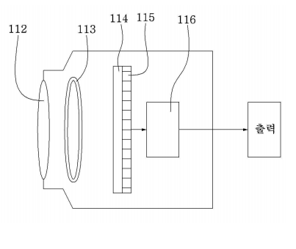
광계카메라를 이용한 차선 인식 시스템 및 방법
기대효과
광계카메라를 이용한 차선 인식 시스템 및 방법은 차선뿐만 아니라 외부물체를 인식하고 차량과 외부물체와의 거리를 추정하여 사고위험율을 대폭 감소시키며, 다수개의 초점을 두어 차선의 인식률과 정확도를 향상시킴으로써 사용자의 편리성과 안전성을 대폭 향상시키는 효과가 있음
차량 검출 프로세스의 연산량을 감소시켜 처리속도가 향상됨으로 인해 실시간으로 차선을 연결하여 차선 이탈 및 경고상황에 대한 대처가 용이함
단가가 저렴한 광계카메라를 이용하여 시스템 단가를 절약할 수 있음
본 기술의 광계카메라 설계도
메인렌즈 조리개 마스크 센서 마이크로컨트롤러유닛
6

Slide 8
광계카메라를 이용한 차선 인식 시스템 및 방법
기술구현현황
T1
기초연구 단계
T2
실험 단계
T3
시작품 단계
T4
실용화 단계
T5
사업화
단계
1단계
2단계
3단계
4단계
5단계
6단계
7단계
8단계
9단계
→ 실험실 규모의 소재/부품/시스템 핵심성능 평가
Contact Point
㈜이디리서치 사업화전략팀 서해원 책임연구원
연락처 : 02-3016-5410 / E-mail : hailly@edresearch.co.kr

